Slide 1




Khởi động

Slide 2
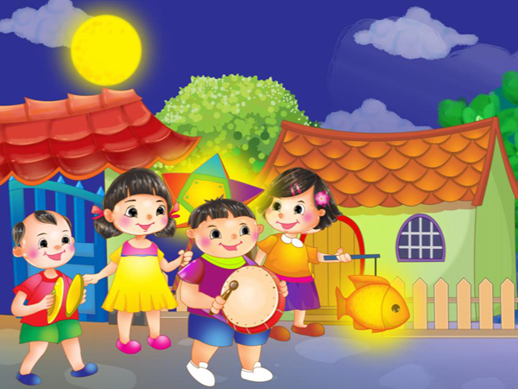
ĐI TỚI BÀI HỌC
Khởi động
1
Ô CỬA
BÍ MẬT
TRUNG THU

Slide 3


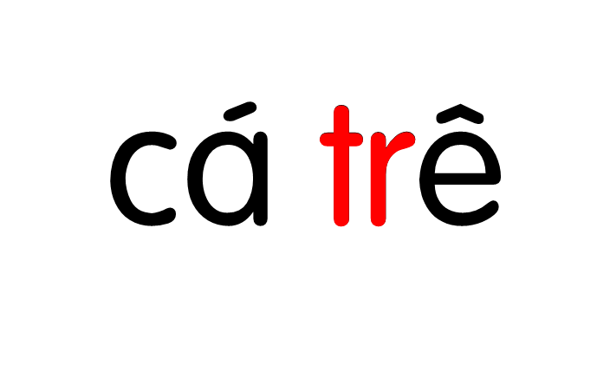


Slide 4
Hà tả hồ cá. Hồ to, có cá mè, cá trê, cá rô.

Slide 5

ô tô
cá trê

Slide 6
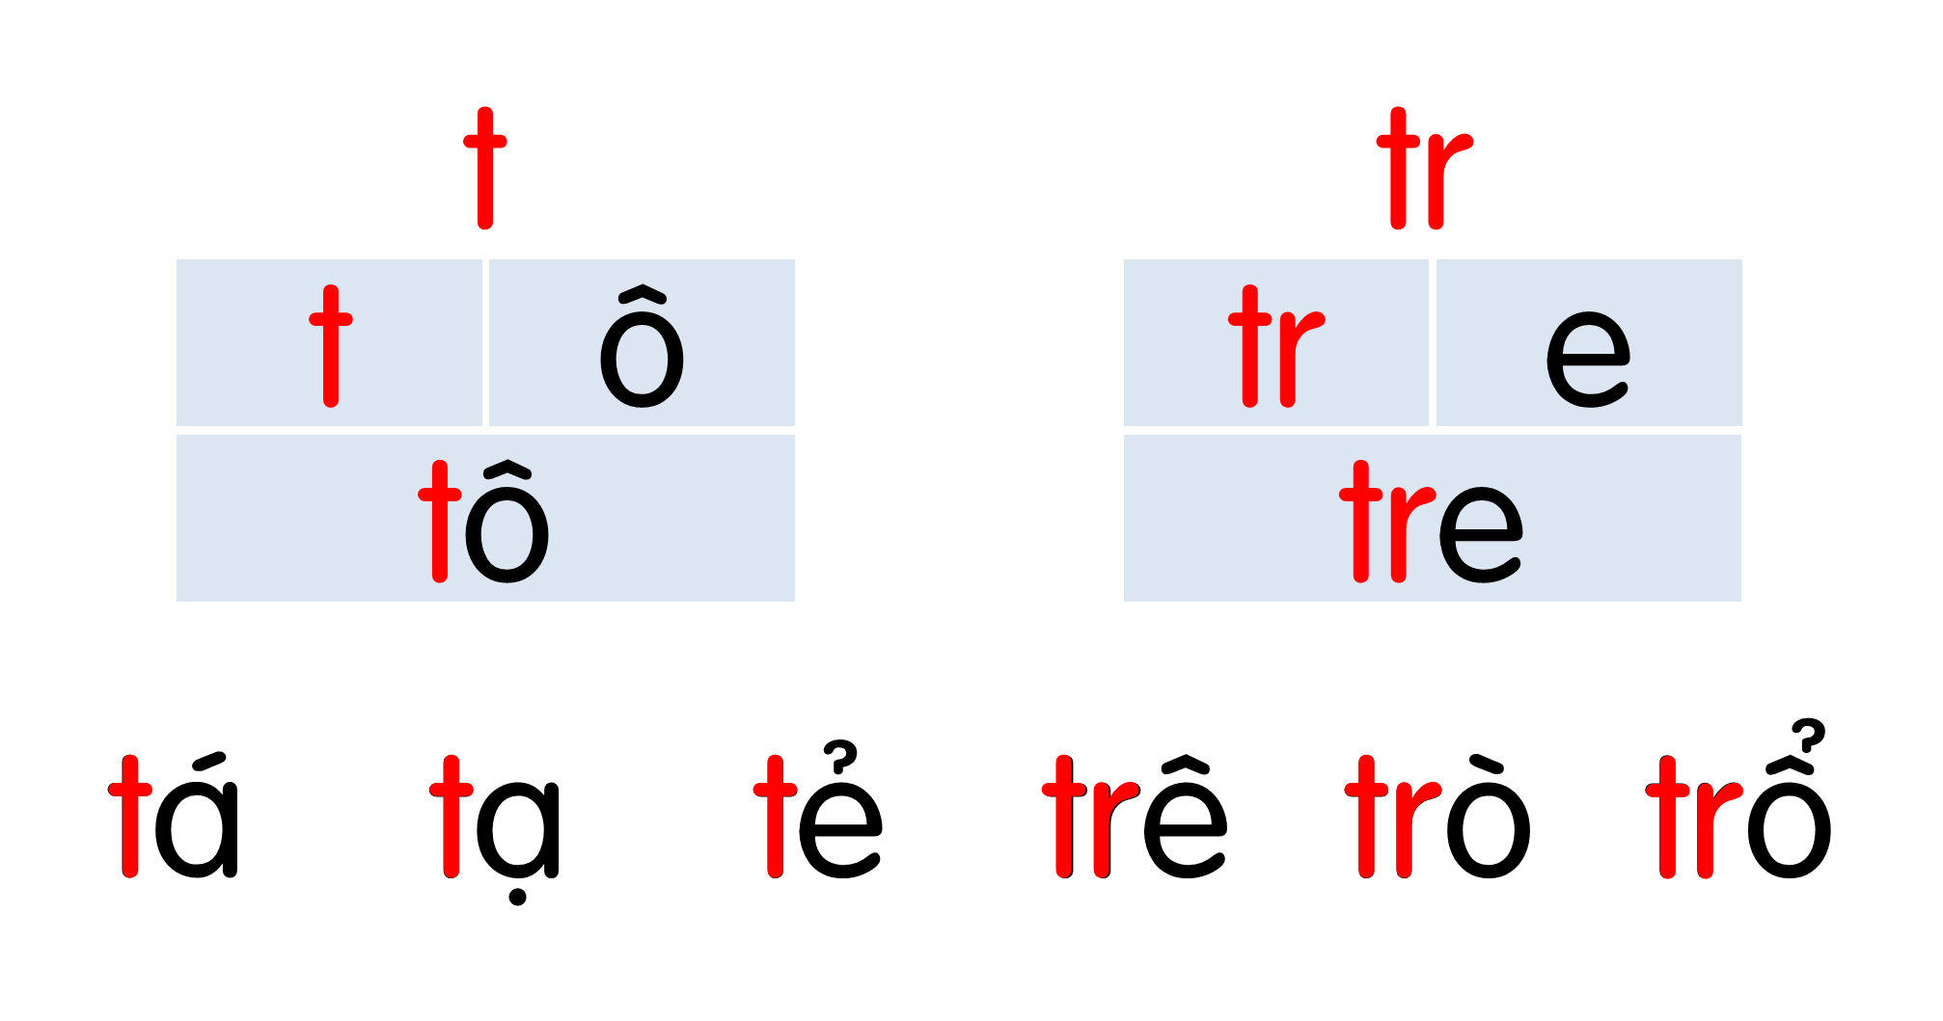

Slide 7

UỶ BAN NHÂN DÂN HUYỆN AN LÃO
TRƯỜNG TIỂU HỌC QUANG TRUNG
Tiếng Việt 1
Bài 23. Th th ia (Tiết 1)
Giáo viên: Nguyễn Thị Như

Slide 8


Nhận biết

Slide 9

Thứ tư ngày 14 tháng 10 năm 2023
Trung thu bé được chia quà

Slide 10
Đọc

Slide 11


th

Slide 12
ia

Slide 13
ia
th
th
u
ch
ia
thu
chia
thẻ thọ thơ
đĩa mía thìa

Slide 14
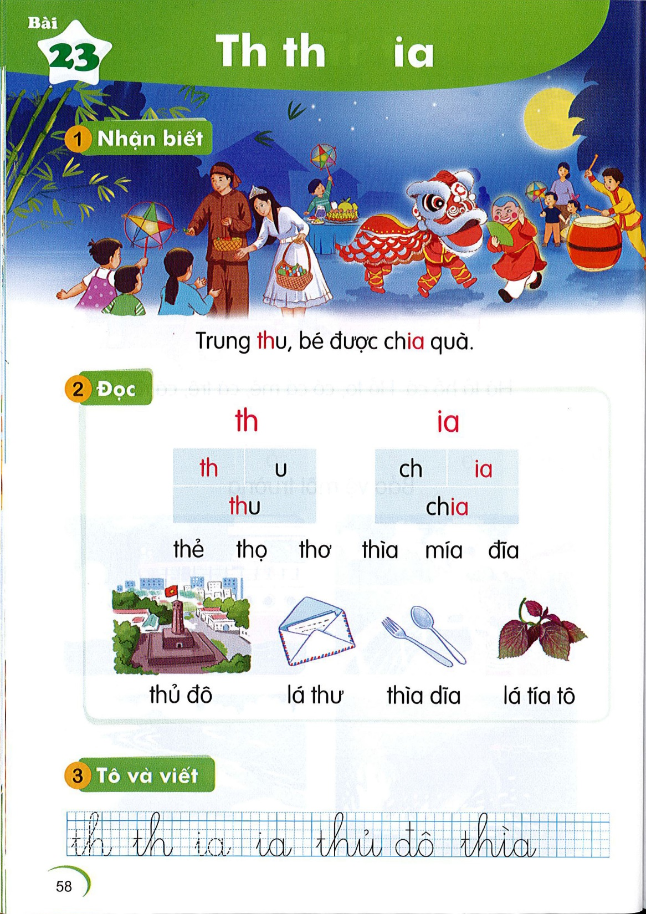
Thứ … ngày … tháng … năm ..
thủ đô
lá thư
thìa dĩa
lá tía tô

Slide 15
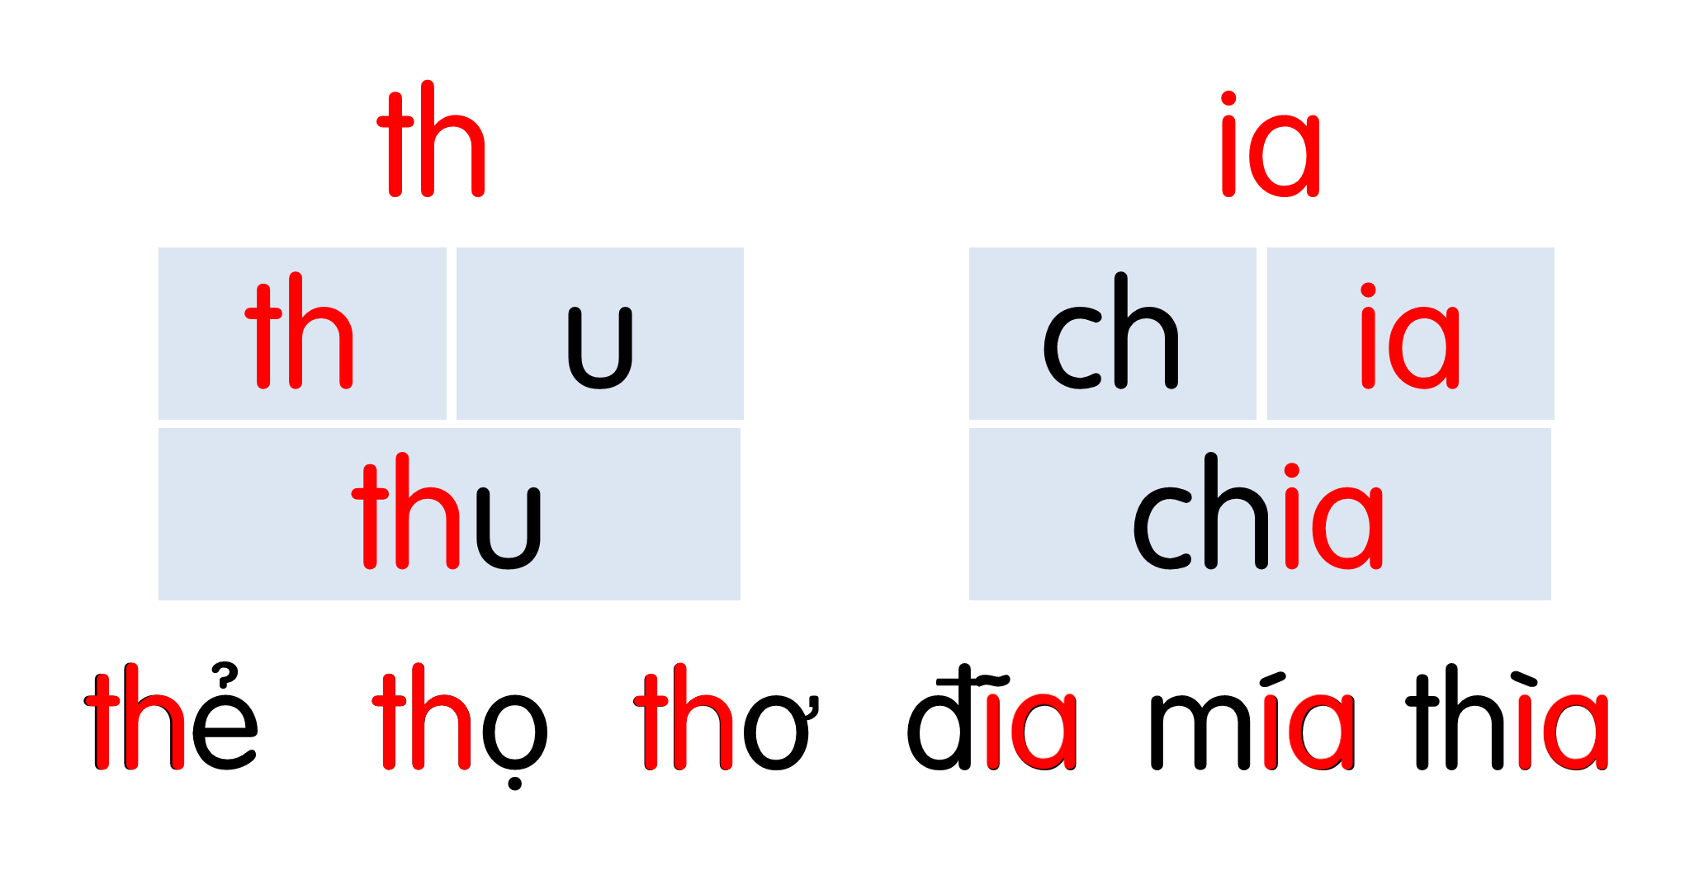





Slide 16

Giải lao

Slide 17




Viết bảng

Slide 18
Củng cố

Slide 19







Notes:
Thiết kế: Hương Thảo – Zalo 0972.115.126

Slide 20

Đọc to tiếng sau
thìa
Notes:
Thiết kế: Hương Thảo – Zalo 0972.115.126

Slide 21
Đọc to tiếng sau:
đĩa
Notes:
Thiết kế: Hương Thảo – Zalo 0972.115.126

Slide 22
Đọc to từ sau
Lá thư

Slide 23
Đọc to từ sau
Lá tía tô
Notes:
Thiết kế: Hương Thảo – Zalo 0972.115.126

Slide 24



Dặn dò

